Slide 1

قراءة كلمات

Slide 2



شَـمـس
قِـرش
قَـمَـر

Slide 3
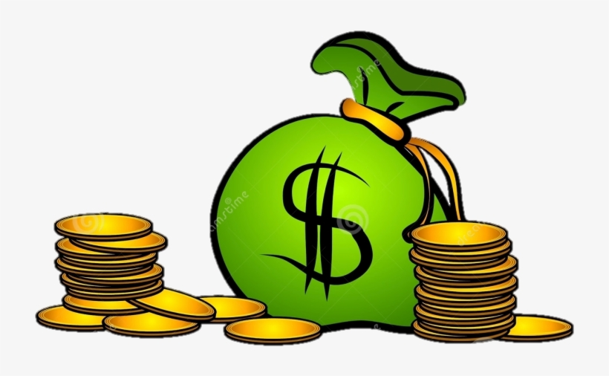
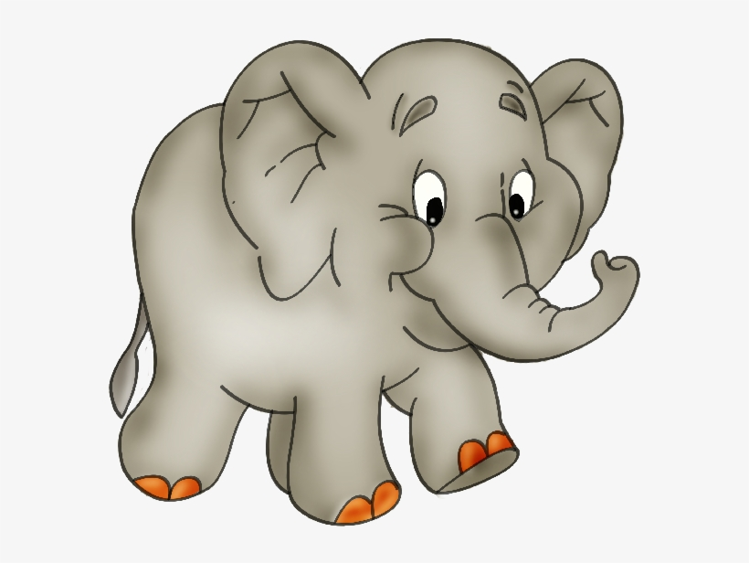

فـيـل
قَـلـب
مـال

Slide 4

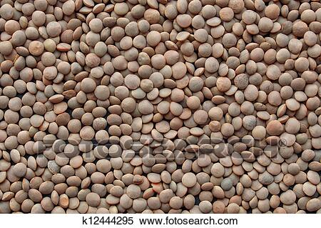

صـوص
عِـنَـب
عَـدَس

Slide 5
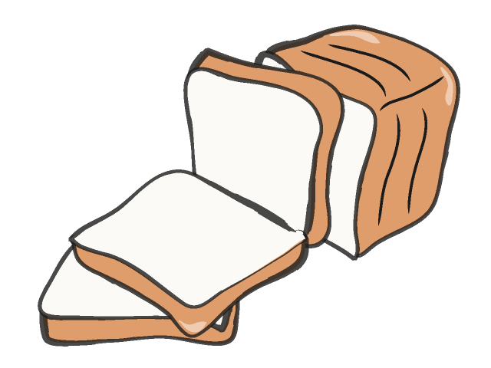


بَـرق
تـاج
خُـبـز

Slide 6
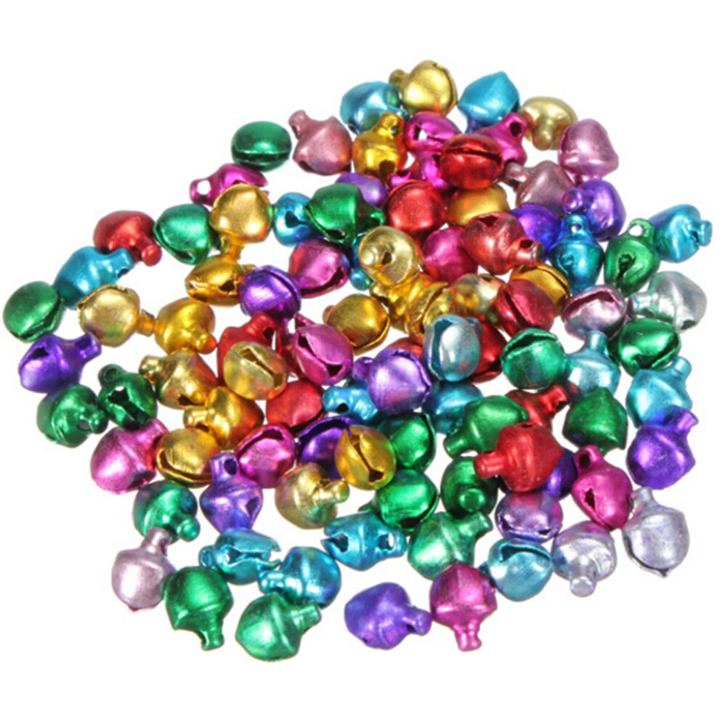
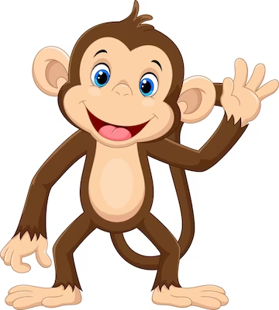
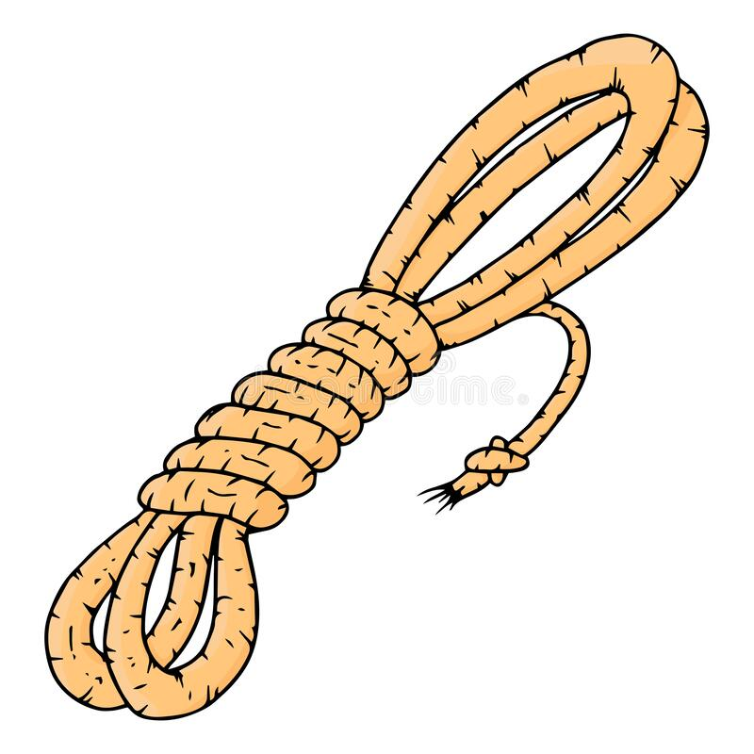
قِـرد
حَـبـل
خَـرَز

Slide 7


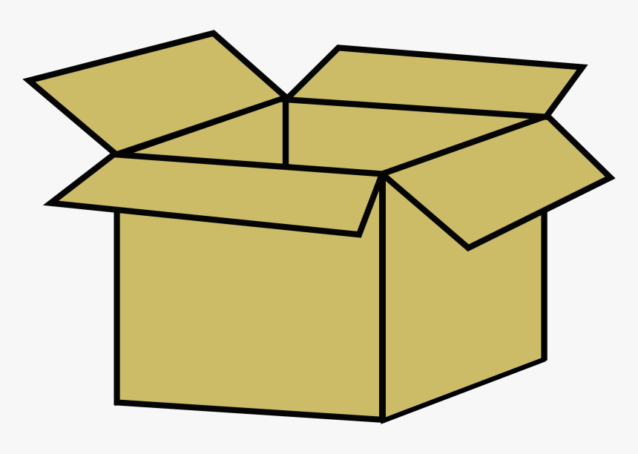
تُـفـاح
صُـنـدوق
قـارب

Slide 8
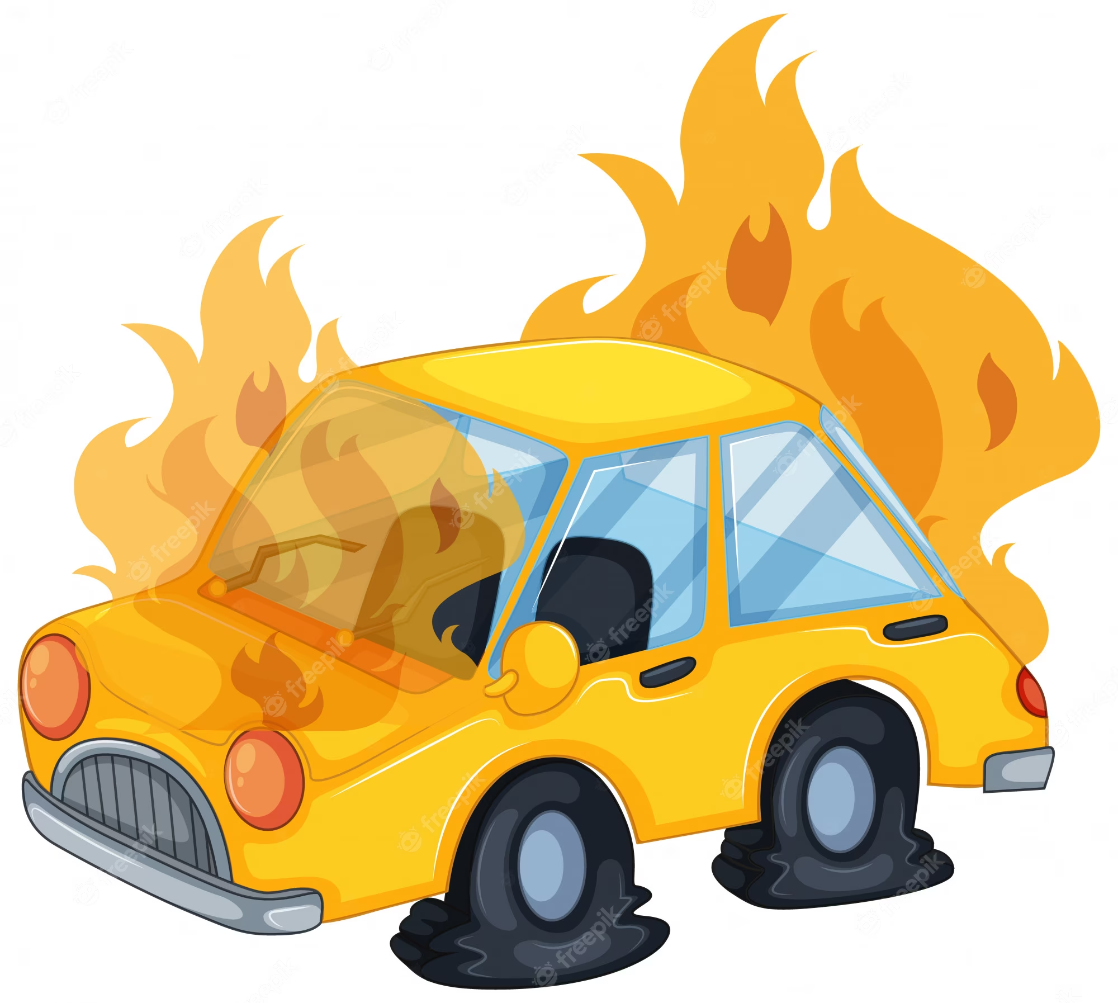


دَفـتـر
حَـريـق
بُـرتـقـال

Slide 9

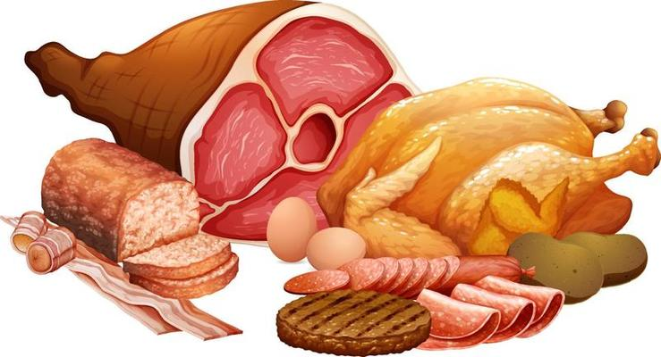
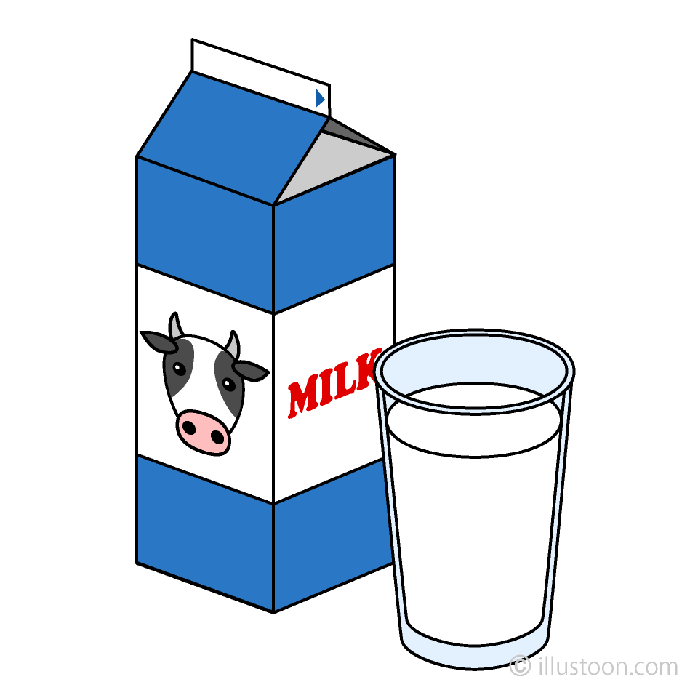
لُـحـوم
حَـلـيـب
خـاتـم

Slide 10



عَـصـير
نُـقـود
فَراش

Slide 11
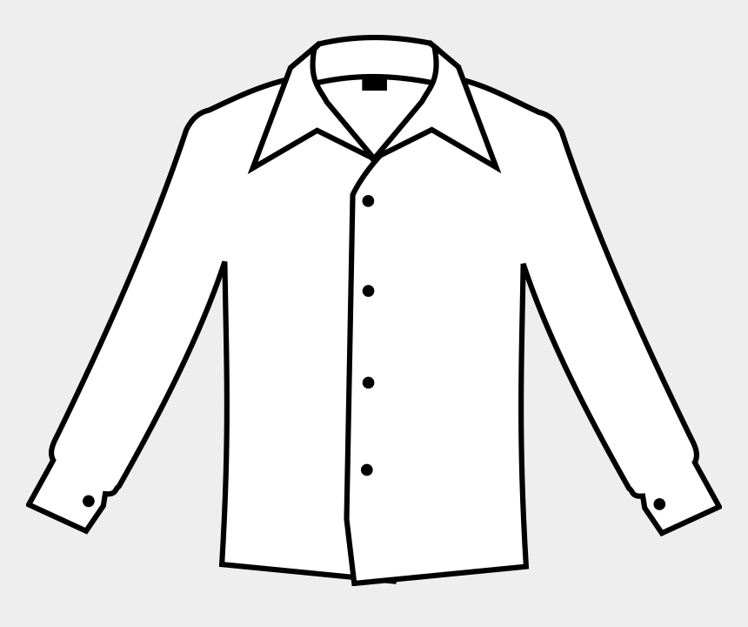
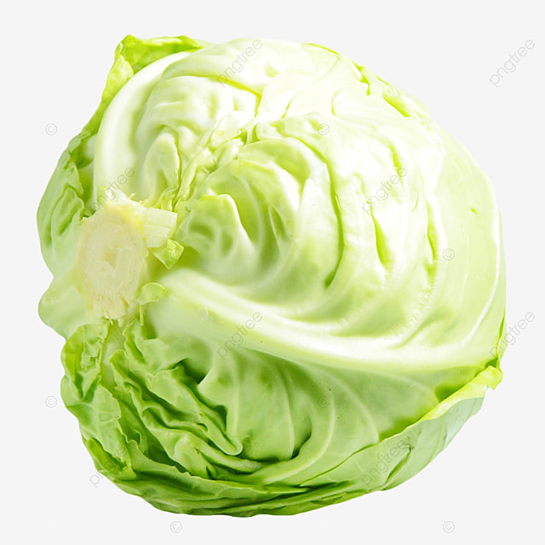
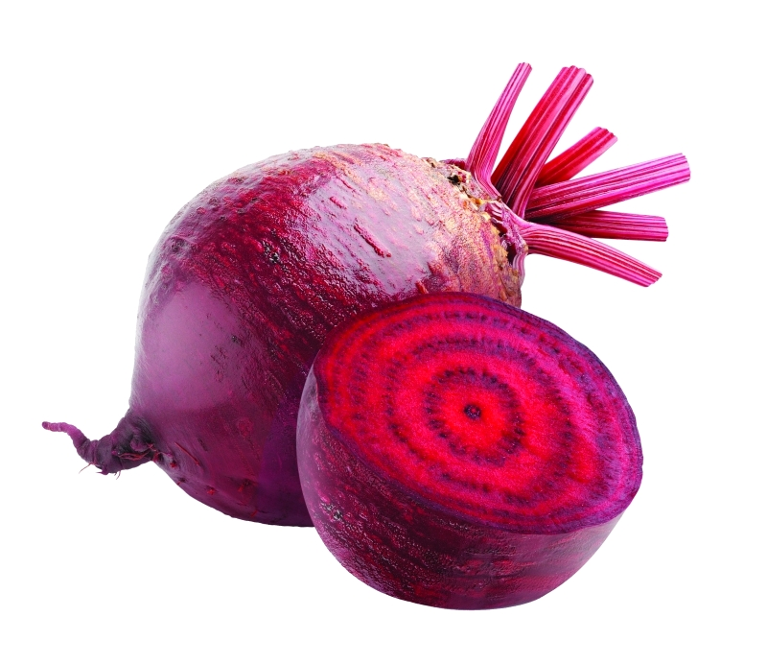
شَـمـنـدر
قَـمـيـص
مَـلـفـوف

